Slide 1
Métodos de análisis geoespacial para la caracterización de la distribución del Níquel
en el Occidente Antioqueño
Identificación de Zonas con potencial para la exploración
Diego León Arango Hernández
2.377 muestras
Análisis Geoespacial · Facultad de Minas
Universidad Nacional de Colombia, Sede Medellín
Notes:
Buenos días. Voy a contar un trabajo de prospección de níquel a partir de 2.377 muestras de sedimento activo en el Occidente Antioqueño. Pero no voy a empezar por los resultados: voy a empezar por un mapa que no sirve.

Slide 2
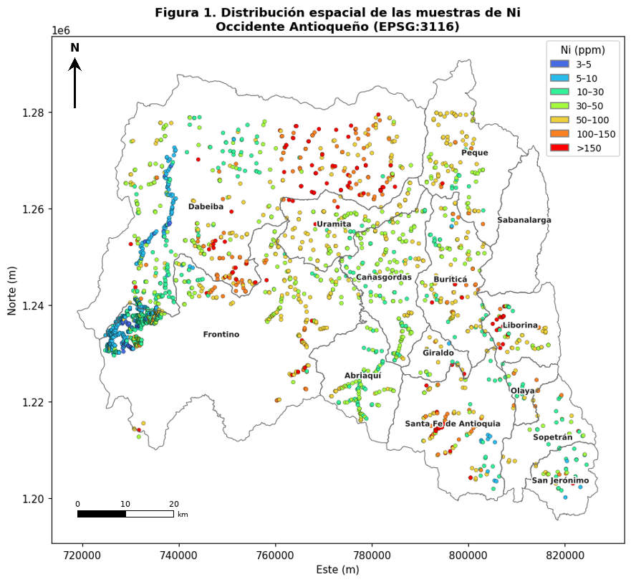
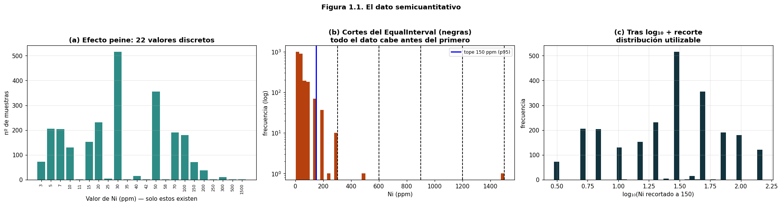
Distribución de los datos
2.377
14
muestras de Ni (ppm)
municipios · EPSG 3116
Método semicuantitativo
El Ni toma sólo 17 valores discretos (valores preferidos de espectrometría de emisión): los histogramas son “de peine”, no campanas suaves. Es propiedad del método analítico.
Notes:
Este es el mapa que sale por defecto. ¿Qué ven? Nada, un solo color. Ese es el punto. El EqualInterval reparte el RANGO, no los datos: el Ni va de 3 a 1500 ppm, así que cada clase mide 300 ppm, y el 99,9 % de las muestras está por debajo de 300.

Slide 3
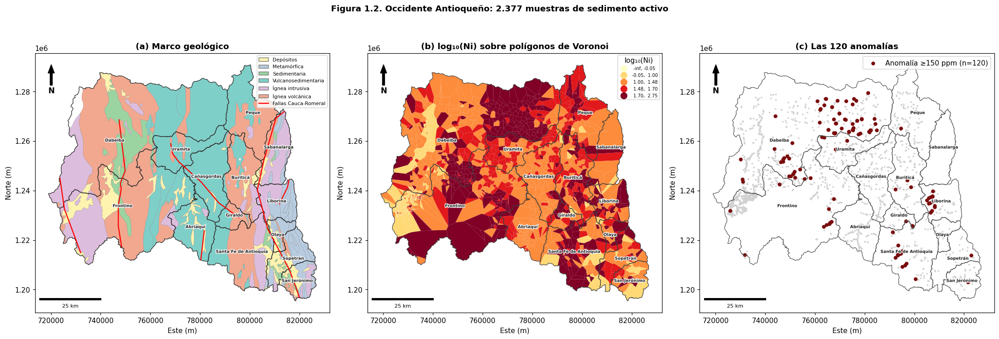
1
Contexto Geológico e identificación de Anomalías.
El sedimento bajó de otra parte: Una muestra de sedimento activo integra los productos de meteorización de toda su cuenca. Asignarle la litología del polígono donde cayó es un error de atribución conocido.
Notes:
Ésta es la advertencia más importante del trabajo. Una muestra de sedimento activo no caracteriza el lugar donde se recogió: integra toda su cuenca aguas arriba. Guarden esta idea, porque va a volver al final.

Slide 4
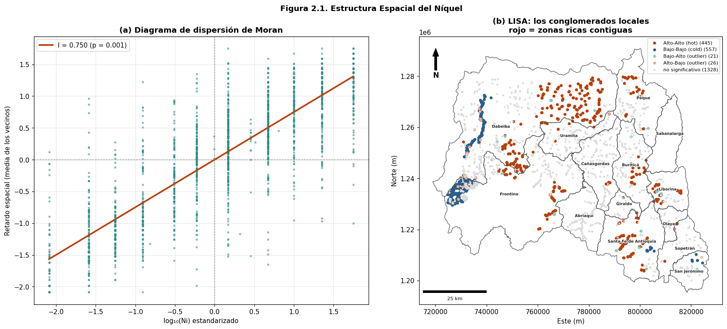
2
Estructura Espacial
Índice de Moran sobre 2.377 muestras · pesos de 5 vecinos más próximos
I = 0,750
z = 64,6
445
47
Moran global
desviaciones sobre el azar
muestras en zonas ricas
rarezas locales
Notes:
El Moran es literalmente una correlación: la que hay entre el valor de cada muestra y el promedio de sus vecinas. La pendiente de esa nube ES el índice. 0,750 con z de 64,6 significa absurdamente significativo: no hay duda de que hay estructura.

Slide 5
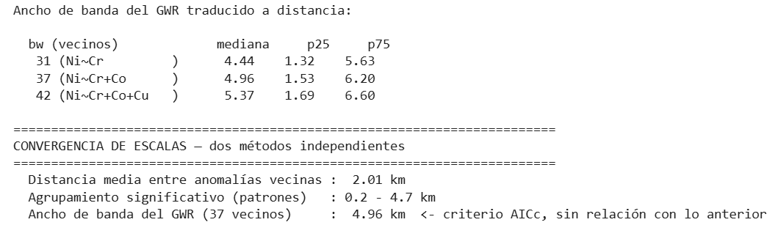
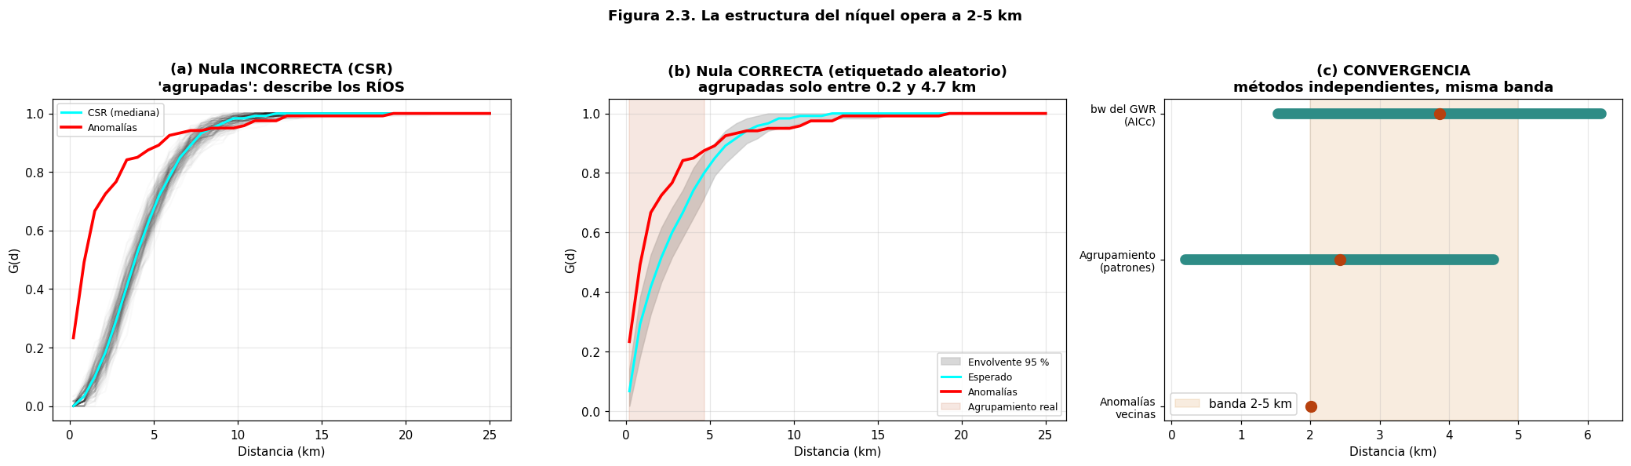
3
La escala: 2 a 5 km
Se aplicaron 2 métodos distintos - Convergencia
2,01 km
0,2 – 4,7 km
4,96 km
entre anomalías vecinas
agrupamiento significativo
ancho de banda del GWR
Patrones de puntos
Etiquetado aleatorio
Minimización de AICc
Notes:
Ojo con la hipótesis nula: aplicar Ripley contra aleatoriedad completa sería un error, porque las muestras solo existen en los cauces — detectaría que los ríos están agrupados. La nula correcta es el etiquetado aleatorio. Matiz: el ancho del GWR es adaptativo, su radio va de 1,5 a 6,2 km. Es una banda, no un número.

Slide 6
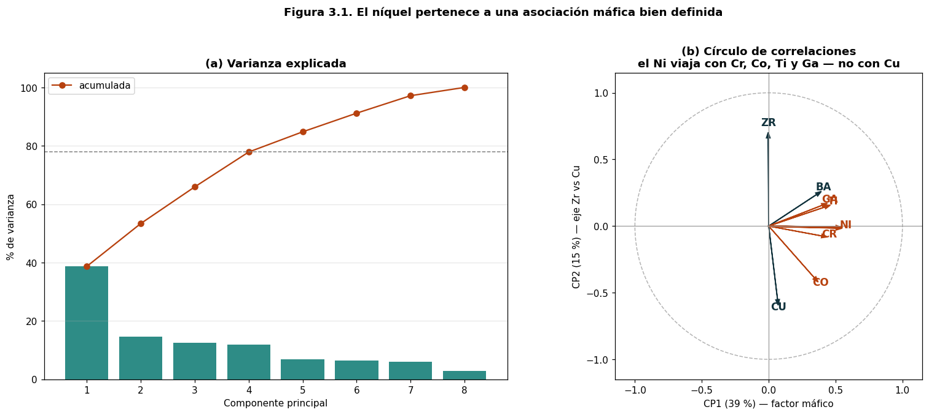
4
El níquel viaja con una firma máfica
Componentes principales sobre 8 elementos · log₁₀ y estandarización
CP1 = 39 % · el factor máfico Ni, Ti, Cr, Ga, Co y Ba cargan juntos: la asociación de un arco volcánico máfico.
CP2 = 15 % · el cobre va aparte Opone Zr a Cu. El cobre no acompaña al níquel (Spearman = 0,08): es un sistema distinto.
Notes:
El PCA busca, entre ocho variables correlacionadas, unos pocos ejes que resuman la variabilidad. La CP1 es mi narrativa entera en un resultado: el níquel viaja con la asociación de un arco volcánico máfico. No es una hipótesis que impuse: el dato la produjo solo.

Slide 7
5
¿Cuánto explica la litología?
Modelo lineal mixto: 2.325 muestras anidadas en 64 unidades geológicas — sin agregar nada
ICC = 0,40
El ICC mide DOS cosas a la vez 1. Cuánto explica la litología: 40 %. 2. Cuánta es la NO-INDEPENDENCIA: dos muestras de la misma unidad tienen correlación esperada de 0,40.
el 40 % de la varianza del log(Ni)
es PERTENECER a una unidad u otra
Notes:
Imaginen que miden la estatura de niños en 50 colegios: hay variación entre colegios y dentro de cada colegio. El ICC es la proporción de la primera. Aquí los colegios son las unidades geológicas. 40 % es mucho para una sola variable en geoquímica de sedimentos. Y es el mismo número que invalida los p-valores del acto 4.

Slide 8
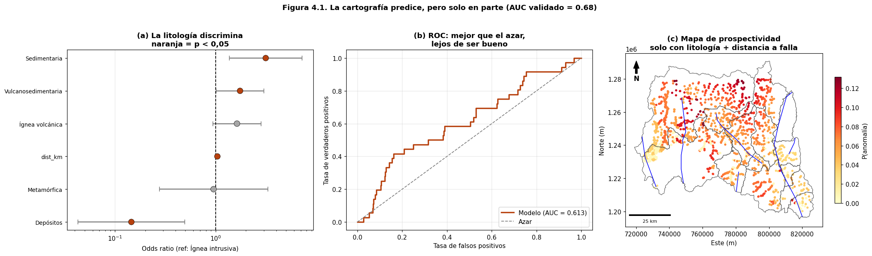
6
¿Bastan los mapas? Solo en parte
Regresión logística restringida a propósito: solo litología y distancia a falla
AUC = 0,68
94,9 %
recall = 0
validado por CV — la métrica honesta
de "exactitud"… que es la proporción de no-anomalías
no detecta NI UNA anomalía con umbral 0,5
El espejismo de la exactitud: la salida útil no es la clase, es la probabilidad. Incluir Cr o Co mejoraría el AUC — y sería circular: tampoco los conoces antes de muestrear.
Notes:
La pregunta no era "¿puedo predecir el Ni?" sino "¿me bastan los mapas?". La respuesta es: solo en parte. Y eso es información valiosa: me dice que necesito más que cartografía, que es lo que concluye el acto 6. Reporto el AUC validado, 0,68, no el in-sample de 0,69: un trabajo que desenmascara p-valores optimistas no puede encabezar con su propia métrica optimista.

Slide 9
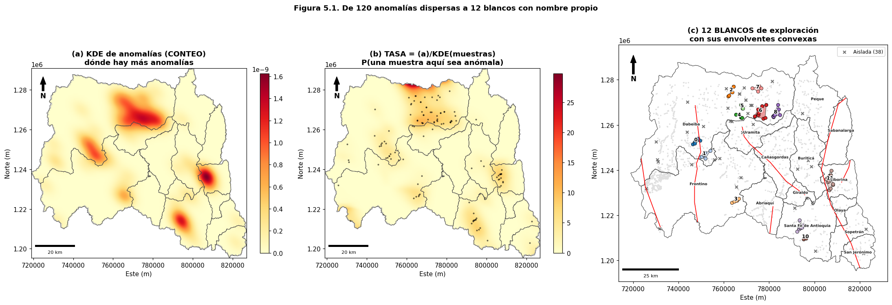
7
Dónde buscar: 12 blancos
DBSCAN con parámetros derivados del dato, no de la intuición · eps = 3 km
Blanco 11 — Liborina Batolito de Sabanalarga + esquistos actinolíticos 15 anomalías · Ni 200 ppm · a 2,7 km de falla El mayor. Fases gabroicas conocidas: exige campo.
Blanco 0 — Dabeiba Formación Guineales 6 anomalías · Ni 250 ppm — la mayor ley Es la unidad que dispara el OR del acto 4: dos análisis independientes señalan el mismo sitio.
Notes:
Nada de "se identificaron zonas favorables". Blanco 11: Batolito de Sabanalarga, municipio de Liborina, 15 muestras anómalas, Ni mediano 200 ppm, a 2,7 km de la falla. Eso es un entregable. La KDE hay que leerla como TASA, no como conteo: corrige el sesgo de muestreo del acto 2. Ocho de los doce coinciden con lo que predijo la litología. Dos no, y son los que quiero ir a ver.

